Slide 1
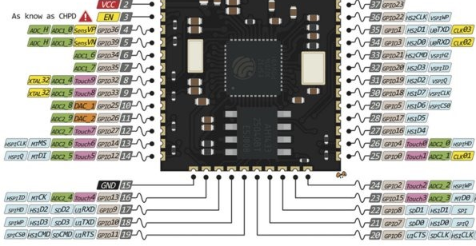
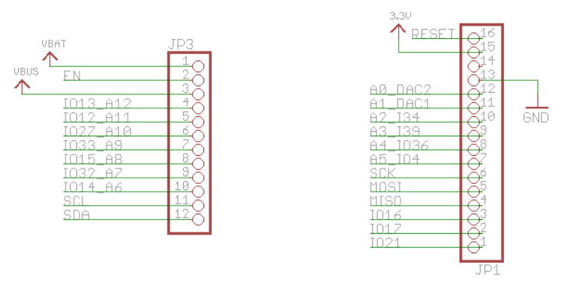
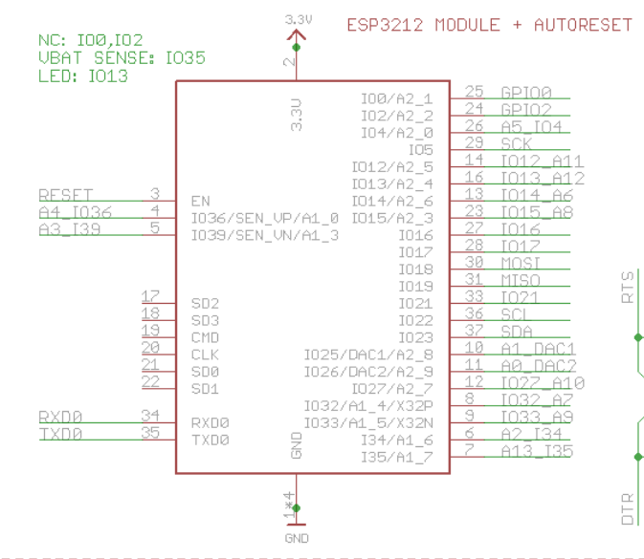
I2S out
I2S lrc
I2S bck
Touch7
Touch8
Touch3
Touch9
Touch6
Touch1
Touch2
Touch0
Touch5
Touch4
Touch6
Touch3
I2S bck
I2S lrc
I2S out
I2S lrc
Touch0
I2S bck
Touch7
Touch9
Touch8
I2S out

Slide 2
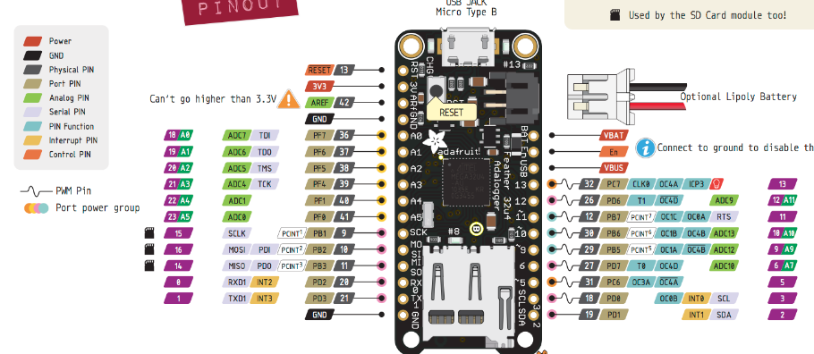
I2S bck
I2S lrc
Touch7
Touch8
Touch0
Touch3
Touch9
Touch6
I2S out
I2S bck
I2S lrc
Touch3(GPIO15)
I2S out
Touch6(GPIO14)

